Slide 1
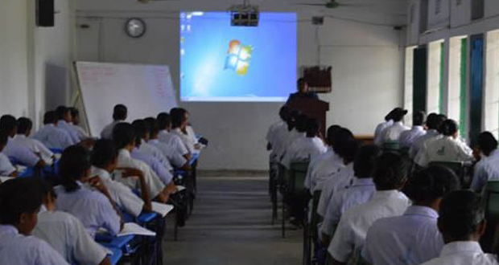
আজকের ক্লাসে সবাইকে স্বাগত

Slide 2
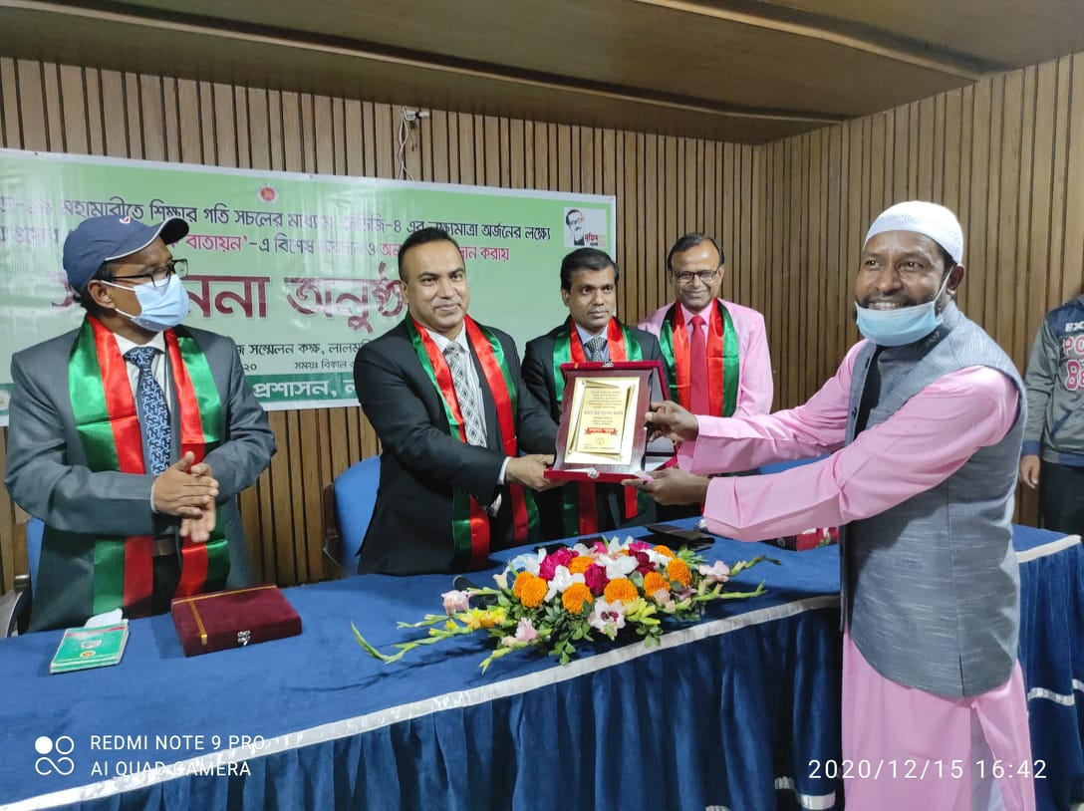
পরিচিতি
লুতফর রহমান
প্রভাষক (বাংলা)
দইখাওয়া আদর্শ কলেজ
হাতিবান্ধা, লালমনিরহাট।
বিষয়ঃ বাংলা
শ্রেণিঃ ষষ্ঠ শ্রেণি
সময়: ৫০ মিনিট
তারিখ: ০০/০০/০০

Slide 3
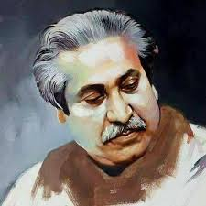
নিচের ছবিটি দেখ:
কী বুঝলে?

Slide 4
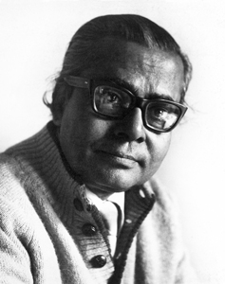
মুজিব
রোকনুজ্জামান খান

Slide 5
শিখনফল
এ পাঠ শেষে শিক্ষার্থীরা --
১. কবিতাটি শুদ্ধভাবে আবৃত্তি করতে পারবে।
২. শব্দের অর্থ বুঝে বাক্য তৈরি করতে পারবে।
৩. বঙ্গবন্ধু শেখ মুজিবুর রহমানের কর্মজগৎ কবিতার আলোকে
ব্যাখ্যা করতে পারবে।

Slide 6
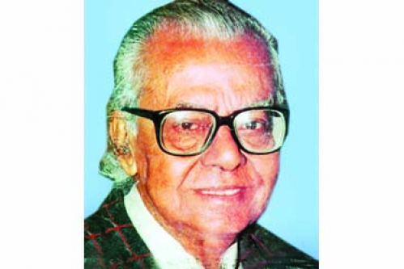
কবি পরিচিতি
জন্ম
জন্মস্থান
পেশা
রচনাবলী
মৃত্যু
১৯২৫ সালে
ফরিদপুর জেলা
সাংবাদিক
হাট্টিমা টিম টিম,
ঝিকিমিকি, বার্ষিক কচি কাঁচা
১৯৯৯

Slide 7
একক কাজ
১। রোকনুজ্জামান খান কত খ্রিস্টাব্দে জন্মগ্রহণ করেন?
২। রোকনুজ্জামান খান বাংলা সাহিত্যে কী নামে পরিচিত?
৩। রোকনুজ্জামান খান কত খ্রিস্টাব্দে মৃত্যুবরণ করেন?

Slide 8
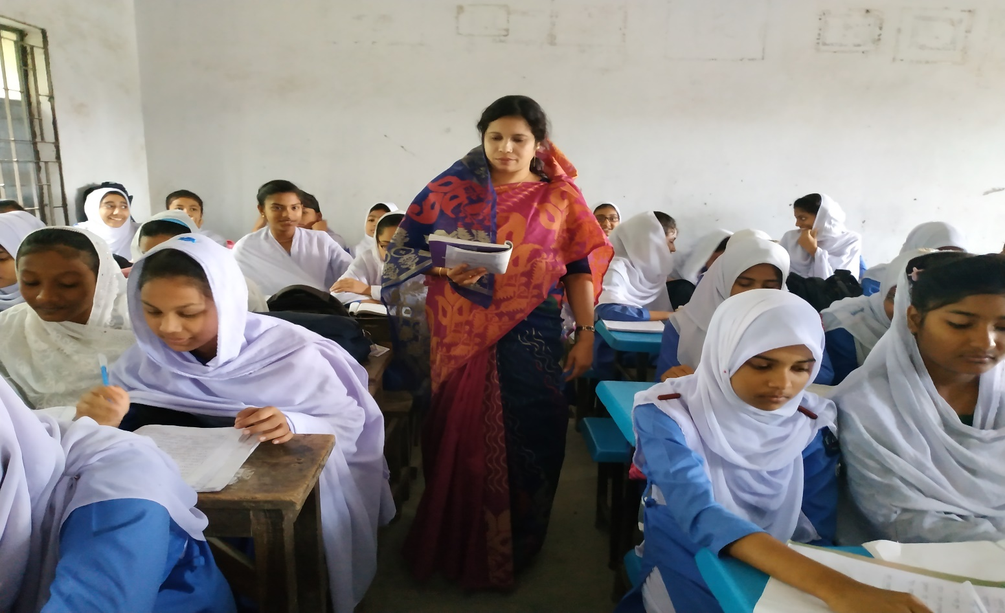
আর্দশ পাঠ

Slide 9
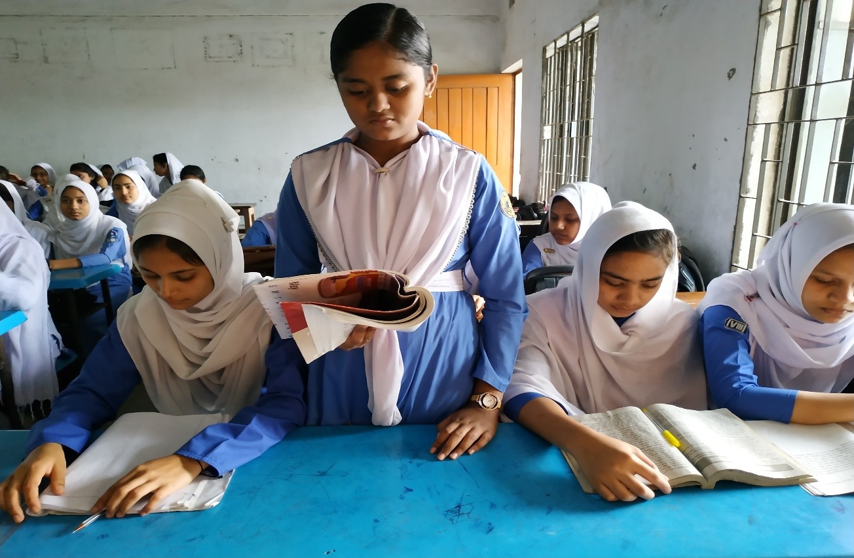
সরব পাঠ

Slide 10
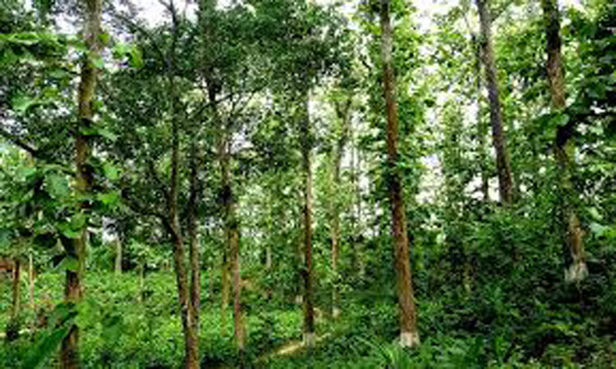
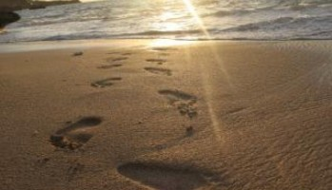
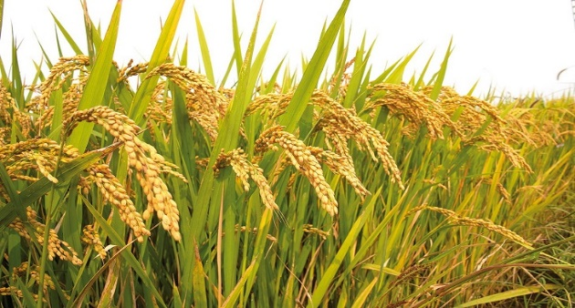
শব্দার্থ :
গাছ পালায় ঘেরা জঙ্গল এলাকা
বনভূমি
বালুচর
বালুর পলি জমে উৎপন্ন যে চর
সোনা ধান
সোনালি রঙ্গের পাকা ধান

Slide 11
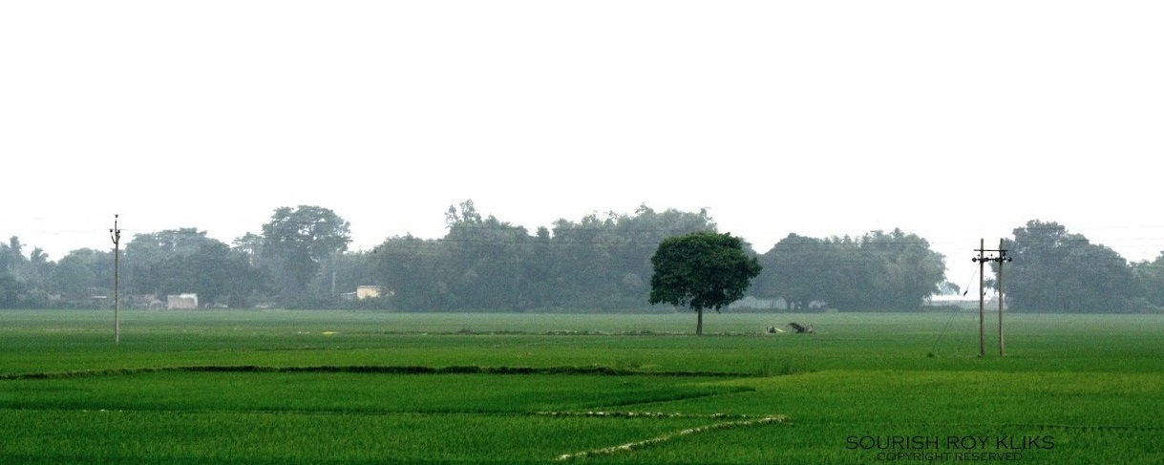
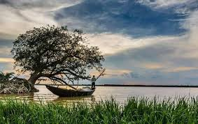
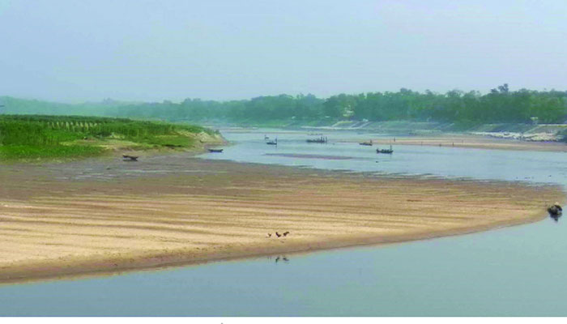
মুজিব
রোকনুজ্জামান খান
সবুজ শ্যামল বনভূমি মাঠ নদীতীর বালুচর
সবখানে আছে বঙ্গবন্ধু শেখ মুজিবের ঘর।

Slide 12
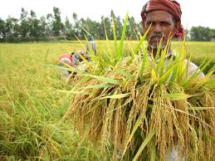
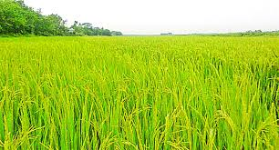
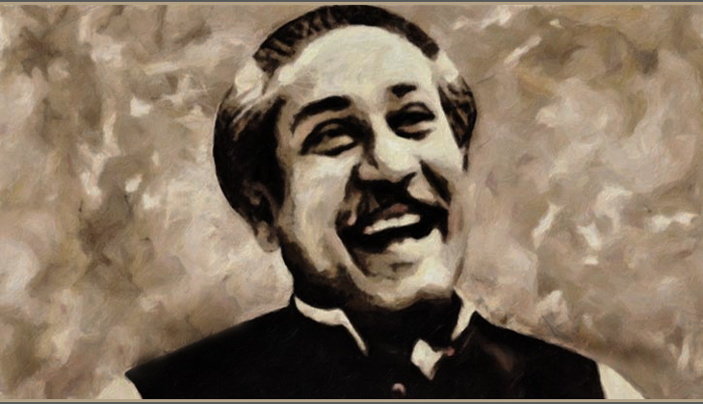
সোনার দেশের মাঠে মাঠে ফলে সোনাধান রাশি রাশি
ফসলের হাসি দেখে মনে হয় শেখ মুজিবের হাসি।

Slide 13
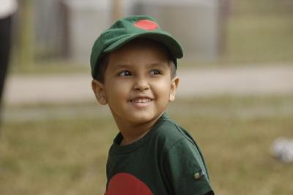
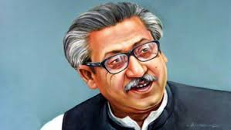
শিশুর মধুর হাসিতে যখন ভরে বাঙ্গালির ঘর
মনে হয় যেন শিশু হয়ে হাসে চির শিশু মুজিবর ।

Slide 14
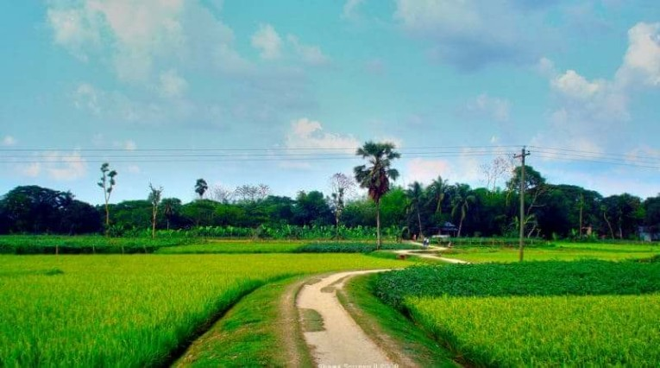
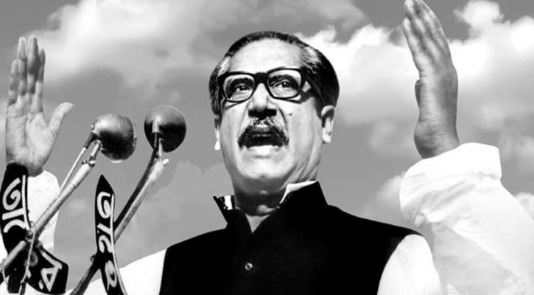
আমরা বাঙালি যতদিন বেঁচে রইব এ বাঙ্গলায়
স্বাধীন বাংলা ডাকবে মুজিব আয় ঘরে ফিরে আয়।

Slide 15
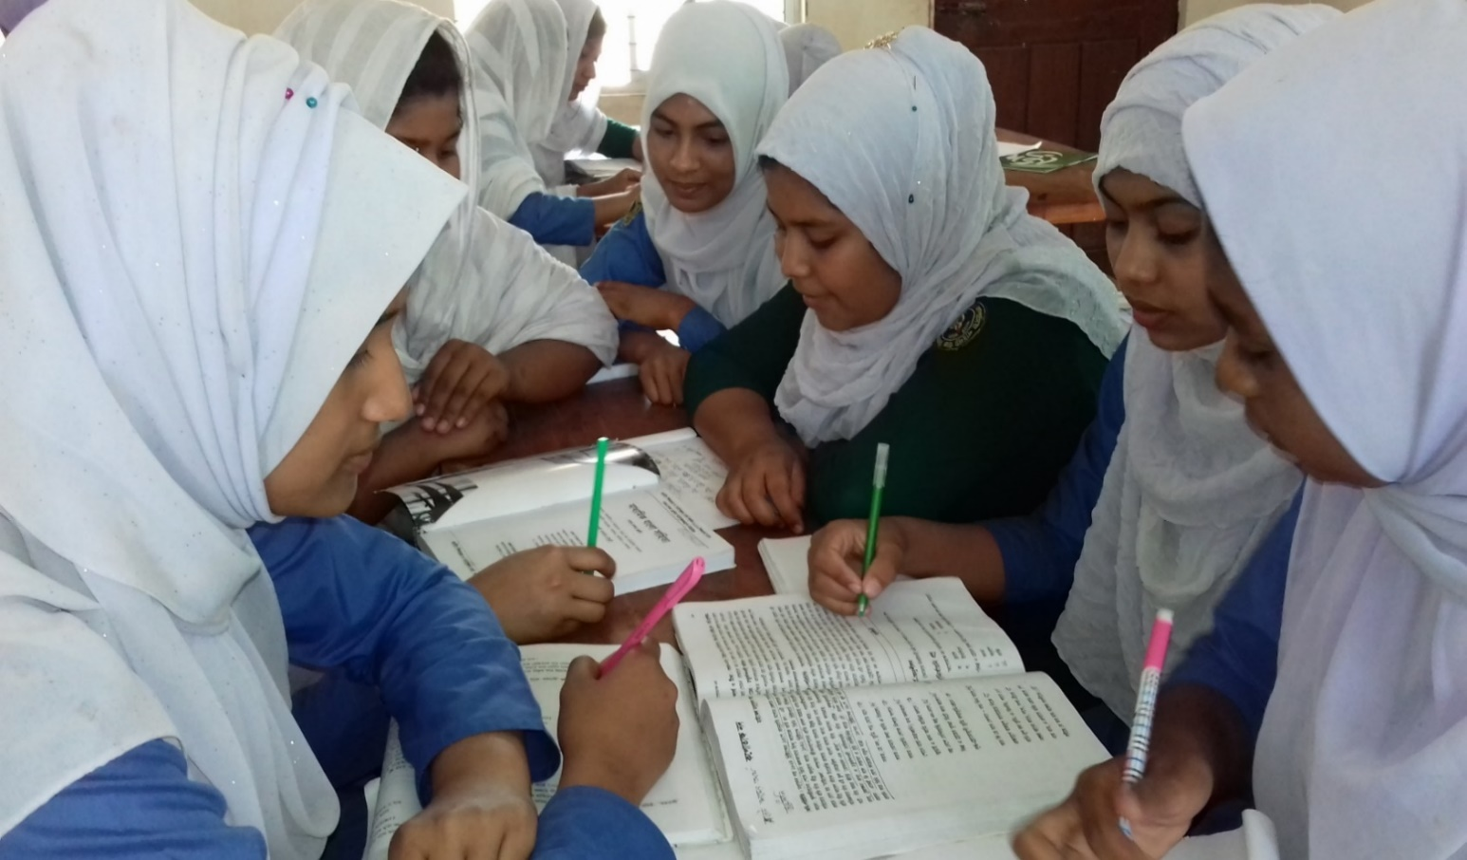
দলগত কাজ
বঙ্গবন্ধু শেখ মুজিবুর রহমানের কর্মজগৎ ‘মুজিব’ কবিতার আলোকে ব্যাখ্যা কর।

Slide 16
আবার চেষ্টা কর
উত্তর সঠিক হয়েছে
মূল্যায়ন
১। স্বাধীন বাঙ্গলা চিরকাল কাকে ডাকবে?
ক. মুক্তিযোদ্ধাকে
খ. শেখ মুজিবকে
গ. ভাষা শহিদদের
ঘ. ভাষা-শহিদদের
২. ‘সবুজ শ্যামল বনভূমি মাঠ নদীতীর বালুচর’- বলতে কবি কী বুঝিয়েছেন?
ক. বাংলার প্রকৃতি
খ. নদীর পাড় ও মাঠ
গ. বাংলাদেশের বনভূমি
ঘ. বাংলার উর্বর মাঠ

Slide 17
আবার চেষ্টা কর
উত্তর সঠিক হয়েছে
মূল্যায়ন
৩। ‘শেখ মুজিবকে চির শিশু আখ্যায়িত করা হয়েছে যে কারণে-
i. শিশুর মতো সহজ বলে
ii. শিশুর অকৃত্রিম বলে
iii. শিশুর মতো নিষ্পাপ বলে
নিচের কোনটি সঠিক ?
ক. i ও ii
খ. ii ও iii
গ. i ও iii
ঘ. i ,ii ও iii

Slide 18
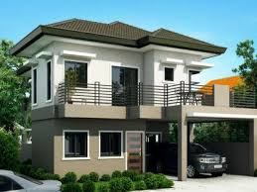
বাড়ির কাজ
বঙ্গবন্ধু শেখ মুজিবুর রহমানের বাল্যকাল সম্পর্কে দশ বাক্যের একটি অনুচ্ছেদ লিখে আনবে।

Slide 19
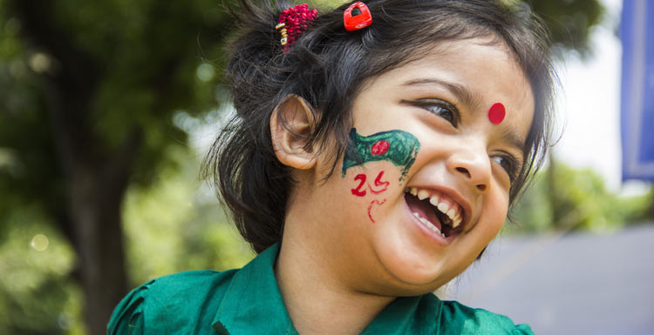
সবাইকে ধন্যবাদ

